Slide 1
РАЗДЕЛ 1. ХИМИЯ ВКУСА И АРОМАТА Тема 1.1. Природа вкуса
1.Основные вкусовые ощущения человека.
2.Чистые и смешанные вкусы веществ.
3. Строение вкусового анализатора.
4.Факторы, влияющие на появление разного вкуса у вещества.
5. Исследование механизма вкусового ощущения

Slide 2
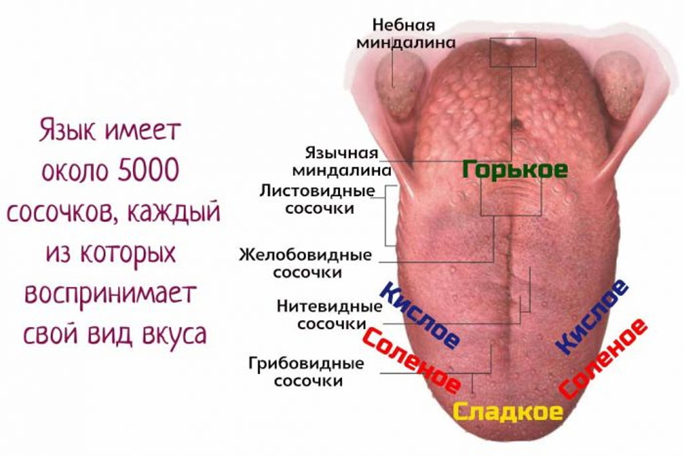
1.Основные вкусовые ощущения человека.

Slide 3
Кислый вкус. Кислый вкус вызывается кислотами, т.е. связан с концентрацией ионов водорода, и интенсивность этого вкусового ощущения примерно пропорциональна логарифму концентрации ионов водорода. Это значит, чем больше кислоты в пище, тем сильнее ощущение кислого.
Соленый вкус. Соленый вкус связан с ионизированными солями, главным образом с концентрацией ионов Na+. Качество вкуса варьирует от одной соли к другой, поскольку некоторые соли кроме солености вызывают и другие вкусовые ощущения. За чувство соленого отвечают в основном катионы солей, особенно ионы Na+, но анионы тоже вносят свой вклад, хотя и в меньшей степени.

Slide 4
Сладкий вкус. Сладкий вкус не связан с каким-либо одним классом химических веществ.
К веществам, вызывающим этот вкус, относят сахара, гликоли, спирты, альдегиды, кетоны, амиды, сложные эфиры, некоторые аминокислоты, некоторые небольшие белки, сульфоновые кислоты, галогенированные кислоты и неорганические соли свинца и бериллия.
Обратите внимание, что большинство веществ, вызывающих сладкий вкус, являются органическими веществами. Особенно интересно, что небольшое изменение химической структуры, например добавление простого радикала, может часто изменять вкус вещества от сладкого к горькому.

Slide 5
Горький вкус. Как и для сладкого вкуса, нет единственного химического вещества, вызывающего горький вкус.
Все вещества горького вкуса являются органическими веществами.
Ощущения горького вкуса вызывают два особых класса веществ:
длинноцепочечные органические вещества, содержащие азот;
алкалоиды. Алкалоиды содержатся во многих лекарствах, используемых в медицине, например в хинине, кофеине, стрихнине и никотине. Некоторые вещества, сначала сладкие на вкус, имеют горькое послевкусие.

Slide 6
Вкус умами. Умами — японское слово (означающее «очень вкусный»), указывающее на приятное вкусовое ощущение, которое качественно отличается от кислого, соленого, сладкого или горького.
Умами — основной вкус пищи, содержащей L-глутамат, например экстракты мяса и выдержанный сыр, и некоторые физиологи считают его отдельной, пятой категорией первичных вкусовых стимулов.
Вкусовой рецептор для L-глутамата, возможно, связан с одним из глутаматных рецепторов, экспрессируемых в нервных синапсах мозга.

Slide 7
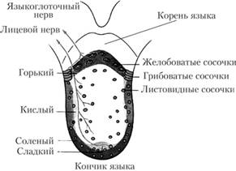
Расположение вкусовых сосочков на языке

Slide 8
2.Чистые и смешанные вкусы веществ.
Чистые вкусовые ощущения у человека одинаковы. Например, наши рецепторы одинаково улавливают чистый горький одинаково, не зависимо от его происхождения. Различается только его сильное или слабое воздействие. Поэтому, нельзя говорить о нескольких видах горького, сладкого или соленого. Можно констатировать лишь интенсивность ощущений: более яркий или более блеклый вкус. При этом нужно отметить, что чистый соленый может быть только у поваренной соли. Все другие соленые вкусы различаются только по интенсивности. Смешанные - происходят при соединении нескольких чистых. При этом и возникают разнообразные ощущения, которые улавливают наши рецепторы.

Slide 9
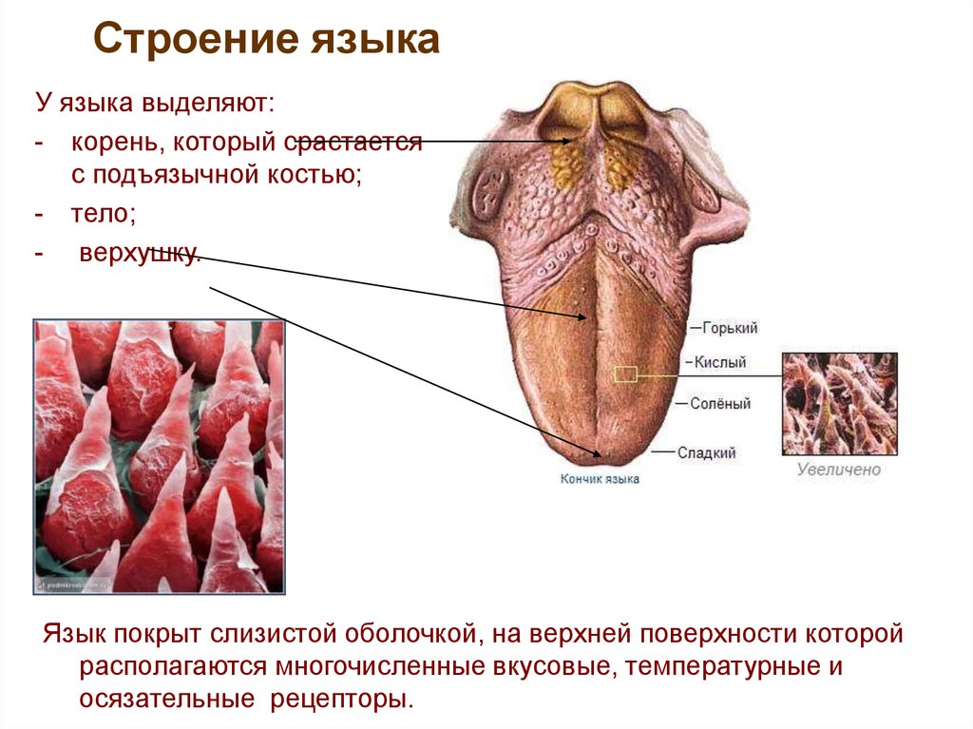
3. Строение вкусового анализатора.

Slide 10
-Тело и кончик языка более подвижны, чем корень.
-По спинке языка проходит срединная борозда, делящая его на две симметричные половины.
-Слизистая оболочка языка покрыта многослойным эпителием и образует многочисленные выросты – сосочки.

Slide 11
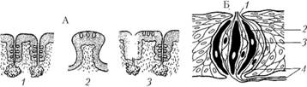
Форма сосочков:
-нитевидные,
-грибовидные,
-желобоватые и листовидные.
А – сосочки языка: 1 – листовидный; 2 – грибовидный; 3 – желобоватый; Б – вкусовые клетки и опорные элементы: 1 – вкусовая пора; 2 – опорная клетка; 3 – рецепторная клетка; 4 – нервные волокна

Slide 12
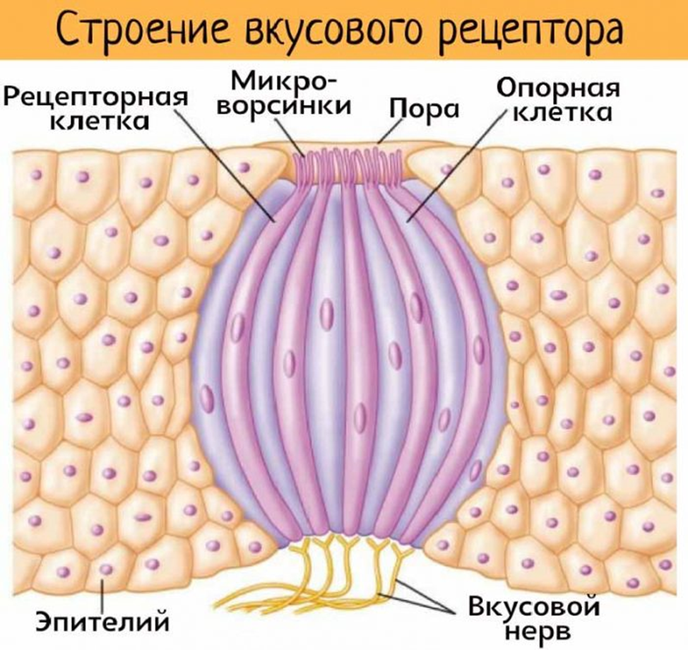

Slide 13
4.Факторы, влияющие на появление разного вкуса у вещества.
концентрация вещества;
Поваренная соль вызывает ощущение соленого вкуса через 0,13 – 0,3 сек;
сладкий вкус сахарозы и кислый вкус винной кислоты воспринимаются через 0,1 – 0,6 сек.;
горький вкус кофеина воспринимается через 0,22 – 2,2 сек. Если учесть, что в пищевых продуктах большинство вкусовых веществ находится в незначительных концентрациях, то вполне понятно, что время восприятия вкусовых ощущений удлиняется.

Slide 14
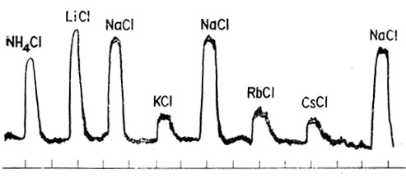

Slide 15
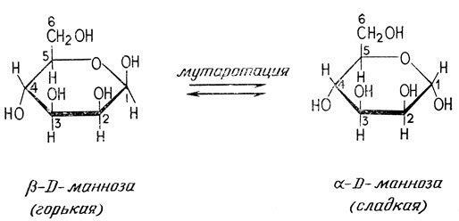
2.структурные изменения вещества в результате мутаротации;

Slide 16
Эти структуры переходят друг в друга в результате так называемой мутаротации.
Если циклическая форма, например кольцо β-D-маннозы, раскрывается, вполне возможно, что последующая циклизация альдегида приведет к α-D-маннозе.
Эти две структуры различаются лишь конфигурацией относительно аномерного углеродного атома (в положении 1).
Самым сладким из всех обычных Сахаров считается фруктоза в форме β-D-пиранозы.
Ее сравнительная сладость заметно уменьшается при повышении температуры испытуемого раствора и увеличении длительности хранения. Этот эффект можно объяснить сложной мутаротацией, которая может происходить во фруктозе. Так, β- -фруктопиранозу можно превратить в менее сладкую β-D-фруктофуранозу и в небольшой концентрации даже в наименее стабильный изомер α-D-фуранозу

Slide 17
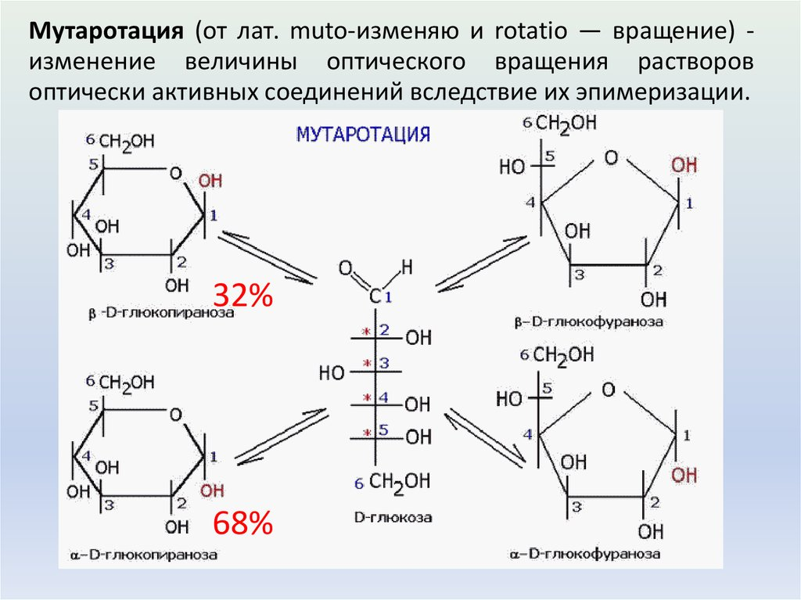

Slide 18
3. таутомерные превращения.
Еще в 1914 г. специфические группы атомов в молекуле, придающие веществу сладкий вкус, были названы "сапофорными звеньями". Этими группами часто были полиокси- или аминокислотные остатки. По аналогии с химией красителей были введены понятия о глюкофорах - группах, при взаимодействии которых с "ауксоглюками" (т. е. безвкусными группами) образуются соединения, обладающие сладким вкусом.
Для понимания структурных особенностей, определяющих вкус и, в частности, сладость веществ, существенно следующее:
а) вкус сладких веществ при модификации изменяется;
б) соединения, содержащие активный атом водорода, обладают заметно различимым вкусом;
в) оптические антиподы обычно различаются по вкусу.

Slide 19
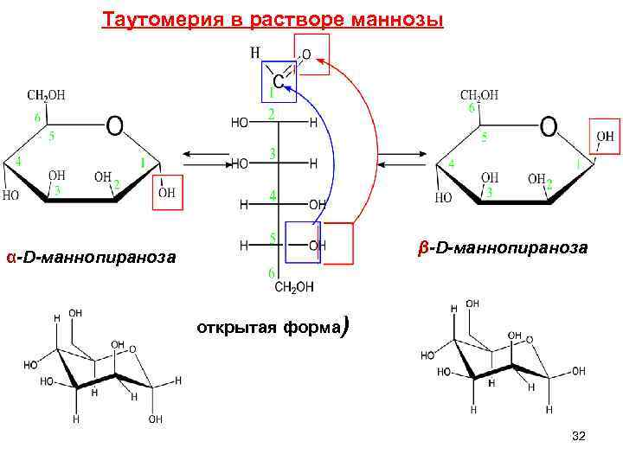

Slide 21
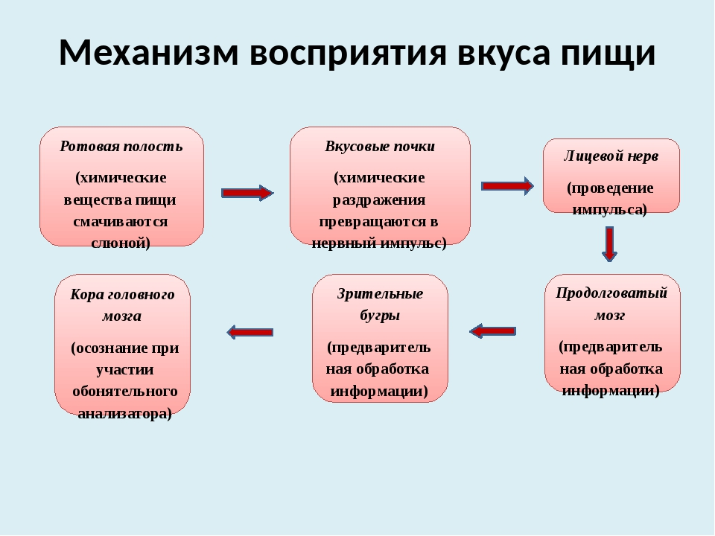
Механизмы вкусового ощущения.

Slide 22
5. Исследование механизма вкусового ощущения
Возникновение электрических импульсов при взаимодействии вещества с вкусовыми анализаторами;

Slide 23
Ганч и его коллеги установили зависимость сладости ряда производных нитроанилина от соответствующих им значений гамметовской константы σ:
где RS - относительная сладость, σ - константа Гаммета, связанная с электроотрицательностью группы, а π - другая константа, характеризующая свободную энергию заместителя и связанная со значением σ, но в большей степени отражающая гидрофобность рассматриваемой группы.
Для того чтобы вещество обладало сладким вкусом, необходимо, чтобы оно было гидрофильным или способным к образованию водородной связи. Наряду с этим большое значение имеет и гидрофобная часть структуры, способствующая достижению рецепторного центра, расположенного во вкусовом бугорке. Пользуясь таким подходом к проблеме вкуса, Ганч объяснил, почему 3-нитро-6-метиланилин является сладким, а другие изомеры - нет.

Slide 24
Некоторые исследователи наблюдали, что величина электрофизиологического сигнала зависит от концентрации соединения, обладающего сладким вкусом.
Связанные с этим гипотезы основываются на предположении, что в результате образования водородной связи между сладкой молекулой и рецепторным центром происходит изменение конформации белка, расположенного на поверхности рецепторного центра.

Slide 25
2. Роль «белков-привратников» в контролировании и регулировании подхода молекул к рецепторному центру.
Из вкусовых бугорков были выделены белки, вступающие со сладкими соединениями в специфические слабые взаимодействия путем образования водородной связи.
Брэдли и Хенкин обнаружили, что при приеме лекарств, содержащих тиольную группу, острота вкусового восприятия понижается, а металлы, например медь(II) и цинк(II), вновь восстанавливают вкусовую чувствительность до нормального уровня.

Slide 26
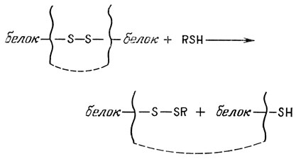
Эти открытия дали основание предполагать, что может происходить разрыв дисульфидных связей белка за счет обмена сульфгидрил - дисульфид по следующему механизму:

Slide 27
Связывание соединения, обладающего сладким вкусом, с металлом и белком, содержащим сульфгидрильную группу, может приводить к изменению конформации рецепторного центра.
Брэдли и Хенкин назвали белок, контролирующий и регулирующий подход молекул сладкого соединения к рецепторному центру, "белком-привратником".
Когда вслед за приемом лекарства, содержащего тиольные группы, этот белок уменьшает эффективный размер пор, порог вкусовой чувствительности должен, конечно, существенно изменяться. То, что именно так оно и происходит, можно считать доводом в пользу такого объяснения.

Slide 28
Контрольные вопросы
1. Охарактеризуйте основные вкусовые ощущения. Что такое чистый и смешанный вкус?
2. Какое строение имеет вкусовой анализатор?
3. Расскажите о вкусовых областях языка, определенных на ос-новании физиологических данных.
4. Как влияет концентрация вещества на его вкус?
5. Приведите пример изменения вкуса вещества в результате его мутаротации.
6. Как происходит возникновение электрического импульса при взаимодействии вещества с рецепторным центром?
7. Какова функция «белков-привратников»?

